Slide 1



MÉMOIRE DE FIN DE FORMATION POUR L'OBTENTION DU BREVET DE TECHNICIEN SUPÉRIEUR (BTS)
Filière : Informatique de Gestion · Option : Développeur d'applications
Système de gestion de boutiques et d'intégration B2B : suivi des opérations commerciales des PME
Directeur de mémoire
Présenté par
Maître de stage
M. Assiongbon Arthur de Rodrigue FIOKLOU-TOULAN
AYANOU Tété Yao Alexandre
M. AKOUNDA Komi Crépin
Promotion 2023-2025
Notes:
Bonjour aux membres du jury. Je m'appelle AYANOU Tété Yao Alexandre. Je vais vous présenter mon mémoire : un système de gestion de boutiques et d'intégration B2B, réalisé sous la forme de l'application FactuPro, pendant mon stage chez TAD IT Consulting.

Slide 2
PLAN
Déroulement de la présentation
01
Introduction
05
Analyse et conception
02
Problématique
06
Mise en œuvre
03
Étude et critique de l'existant
07
Démonstration
04
Proposition de la solution
08
Bilan et conclusion
Notes:
Ma présentation suit huit parties, de l'introduction jusqu'au bilan.

Slide 3
Et si le principal problème d'une boutique n'était pas de vendre ?
Le vrai défi commence quand il faut retrouver l'information… et trouver rapidement un fournisseur.
Notes:
Et si je vous disais que le principal problème d'une boutique n'est pas de vendre ? Vendre, c'est une partie du travail. Il faut aussi suivre le stock, savoir quoi réapprovisionner, retrouver l'information… et surtout, quand il faut s'approvisionner en urgence, trouver rapidement une autre entreprise.

Slide 4
01 · INTRODUCTION
Cadre de formation et de stage
Institut Polytechnique DEFITECH (IPD)
TAD IT Consulting — TAD Dev
Formations : BTS, Licence Pro, Web@cademy
Filières : informatique, télécoms, gestion, RH
Solutions numériques sur mesure
Dev logiciel, DevOps, sécurité, IA
Gestion des boutiques et de l'approvisionnement des PME : vente au comptoir et échanges B2B.
!
Le constat : réseautage B2B basé sur les réseaux sociaux et le bouche-à-oreille.
En urgence : surfacturation… ou perte de temps et de clients.
Notes:
Mon stage s'est déroulé chez TAD IT Consulting, dans sa branche TAD Dev. J'ai d'abord participé aux interfaces de deux applications, puis la dernière phase du stage a été entièrement consacrée à FactuPro.

Slide 5
02 · PROBLÉMATIQUE
Problématique
Comment centraliser la gestion commerciale des PME et fluidifier leurs échanges B2B, notamment en situation d'urgence ?
Un objectif triple :
Réduire les coûts
Éliminer les délais
Optimiser les stocks
Recherche de partenaires, surfacturation
Dépendance à la disponibilité
Suivi centralisé et fiable
Notes:
D'où ma problématique : comment centraliser la gestion commerciale des PME et fluidifier leurs échanges B2B, notamment en situation d'urgence ? L'objectif est triple : réduire les coûts, éliminer les délais d'attente des partenaires et optimiser la gestion des stocks.

Slide 6
03 · ÉTUDE DE L'EXISTANT
La vente au comptoir
1
2
3
4
5
Le client exprime son besoin
Le vendeur annonce le prix
Calcul du montant total
Paiement et remise d'un reçu
Vente notée dans un registre
Le registre sert ensuite à l'inventaire et à la gestion des stocks.
Notes:
Au comptoir, le client exprime son besoin, le vendeur annonce le prix, calcule le total, encaisse et remet un reçu. La vente est notée dans un registre, qui sert ensuite à l'inventaire et à la gestion des stocks.

Slide 7
03 · ÉTUDE DE L'EXISTANT
Le réseautage B2B
1
Besoin de commande
4
Échanges : produits, prix, quantités
2
Annonces : affiches, radio, télévision, réseaux sociaux
5
Commande, puis confirmation du vendeur
3
Prise de contact, surtout par WhatsApp
6
Paiement
Notes:
En B2B, tout part d'un besoin de commande. L'entreprise repère des annonces, prend contact, surtout par WhatsApp d'après l'enquête, et négocie. Si un partenaire convient, elle passe commande, attend la confirmation puis paie. Sinon, la démarche s'arrête.

Slide 8
03 · CRITIQUE DE L'EXISTANT
Les limites constatées
Côté boutique
Côté B2B
Suivi du stock difficile
Offres à dénicher dans les annonces et les journaux
Inventaires longs : le registre se parcourt feuille par feuille
Recherche de partenaire coûteuse
Fidélisation des clients difficile
Offres difficiles à comparer, faute de visibilité
Négociation bloquée si l'interlocuteur ne répond pas
Surfacturation en cas d'urgence
Notes:
Ces pratiques ont des limites. Côté boutique : le stock est difficile à suivre, l'inventaire oblige à parcourir le registre feuille par feuille, et la fidélisation est difficile. Côté B2B : il faut dénicher les offres, la recherche de partenaire coûte cher, les offres sont difficiles à comparer, la négociation est bloquée si l'interlocuteur ne répond pas, et l'urgence entraîne la surfacturation.

Slide 9
04 · PROPOSITION DE SOLUTION
FactuPro : gestion des boutiques et échanges interentreprises (B2B), dans une seule application.
Des produits en stock… jusqu'à la facturation.
Centraliser
Automatiser
Connecter
les informations commerciales des entreprises
les calculs, la facturation et le suivi des stocks
les PME entre elles via un réseau B2B structuré
Notes:
Concrètement : dans la liste des produits, une case à cocher met un produit en déstockage B2B. Les entreprises publient des annonces, appels d'offres ou partenariats. Et le réseau affiche, pour chaque entreprise, sa distance, sa fiabilité et sa réactivité.

Slide 10
04 · PROPOSITION DE LA SOLUTION
Les fonctionnalités
Gestion interne
Réseau B2B
1
Centraliser les informations commerciales
4
Mettre les entreprises en relation
2
Gérer les produits et les stocks
5
Diffuser et consulter les offres B2B
3
Réaliser et suivre les ventes
6
Gérer les commandes entre entreprises
Notes:
FactuPro repose sur six fonctionnalités. Côté gestion interne : centraliser les informations commerciales, gérer les produits et les stocks, réaliser et suivre les ventes. Côté réseau B2B : mettre les entreprises en relation, diffuser et consulter les offres, et gérer les commandes entre entreprises.

Slide 11
05 · ANALYSE ET CONCEPTION
La méthode MERISE
MCD
MCT
MLD
MOT
Quelles données ?
Quels traitements ?
Quelles tables ?
Qui, où, quand ?
13
règles de gestion
17
relations dans le MLD
2
modules métier au MCT
Acteurs externes : administrateur, client au comptant, entreprises vendeuse et acheteuse.
Notes:
J'ai utilisé la méthode MERISE. Le MCD décrit les données, le MCT les traitements, le MLD traduit les données en tables, et le MOT précise qui exécute chaque traitement, où et quand. L'étude a produit 13 règles de gestion, un MLD de 17 relations, et un MCT en deux modules. Les acteurs externes sont l'administrateur, le client au comptant et les entreprises, vendeuses ou acheteuses.

Slide 12
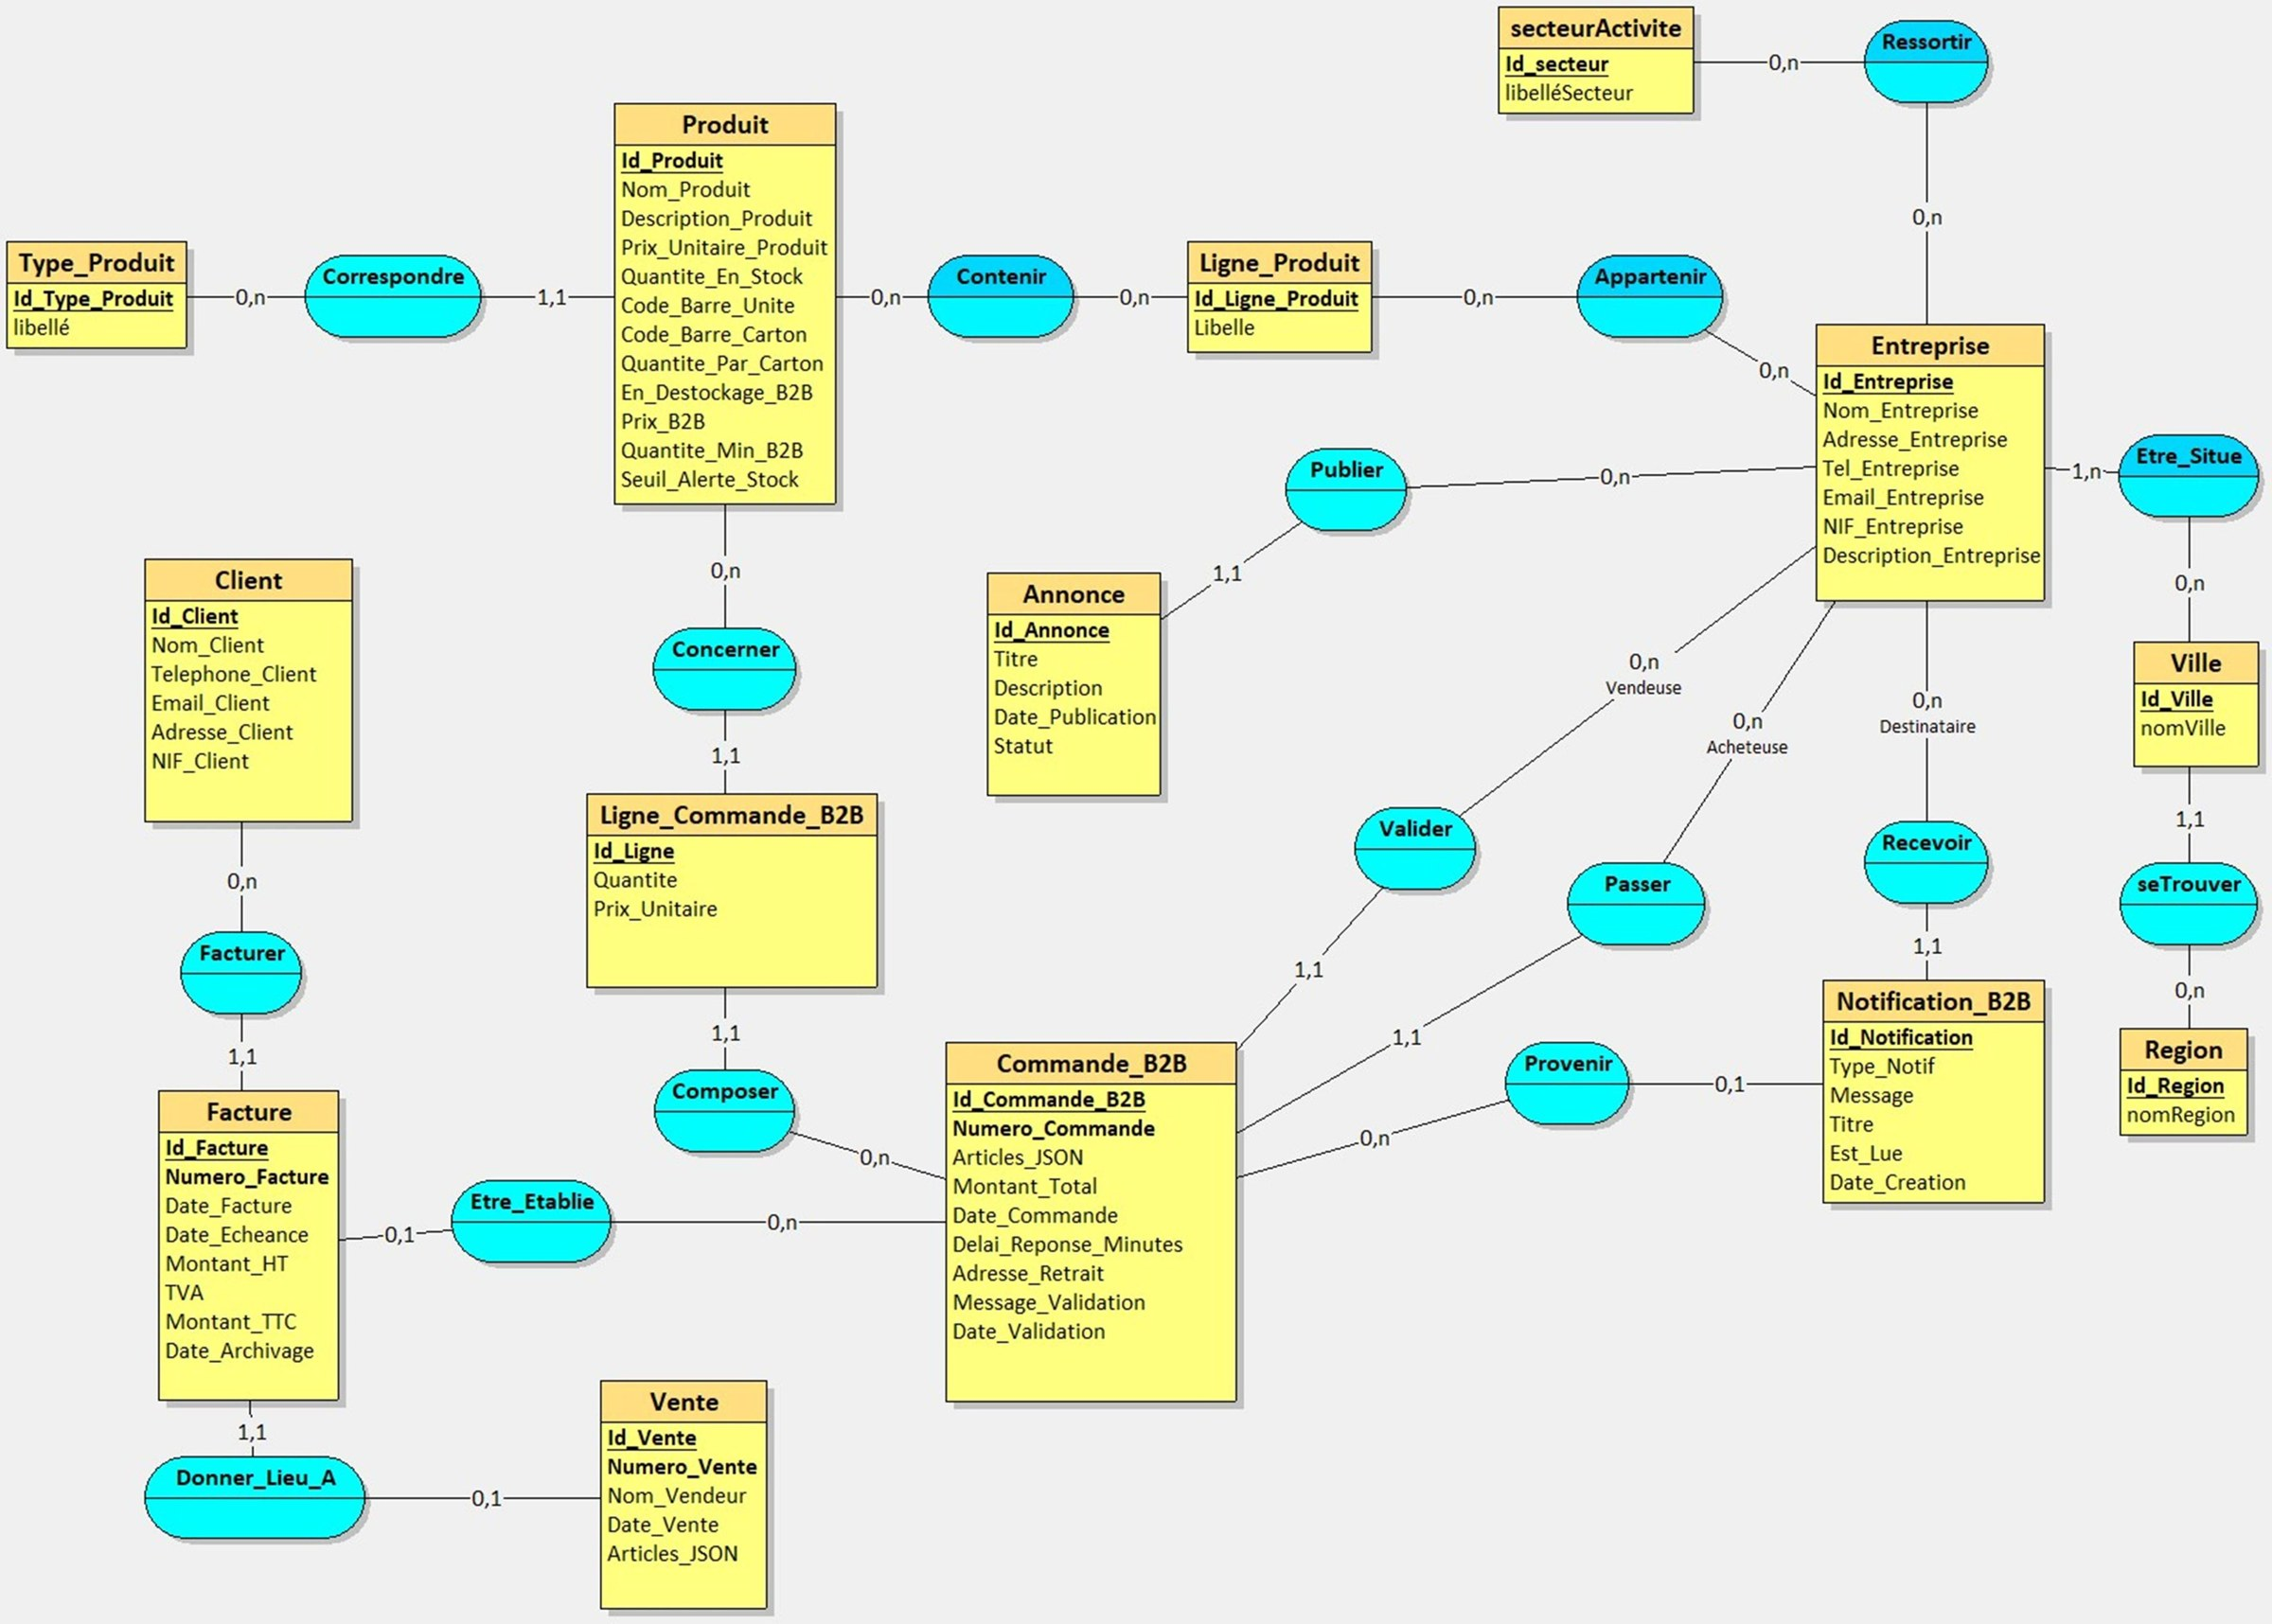
05 · ANALYSE ET CONCEPTION
MCD du système étudié
Une seule entité Entreprise, avec deux rôles : acheteuse et vendeuse.
Notes:
Voici un extrait du MCD, figure 7 du mémoire, centré sur la commande B2B. Une entreprise acheteuse passe une commande, qui est validée par une entreprise vendeuse : c'est la même entité Entreprise, avec deux rôles. La commande se compose de lignes, chacune concernant un seul produit. Autour se rattachent les notifications et la facture.

Slide 13
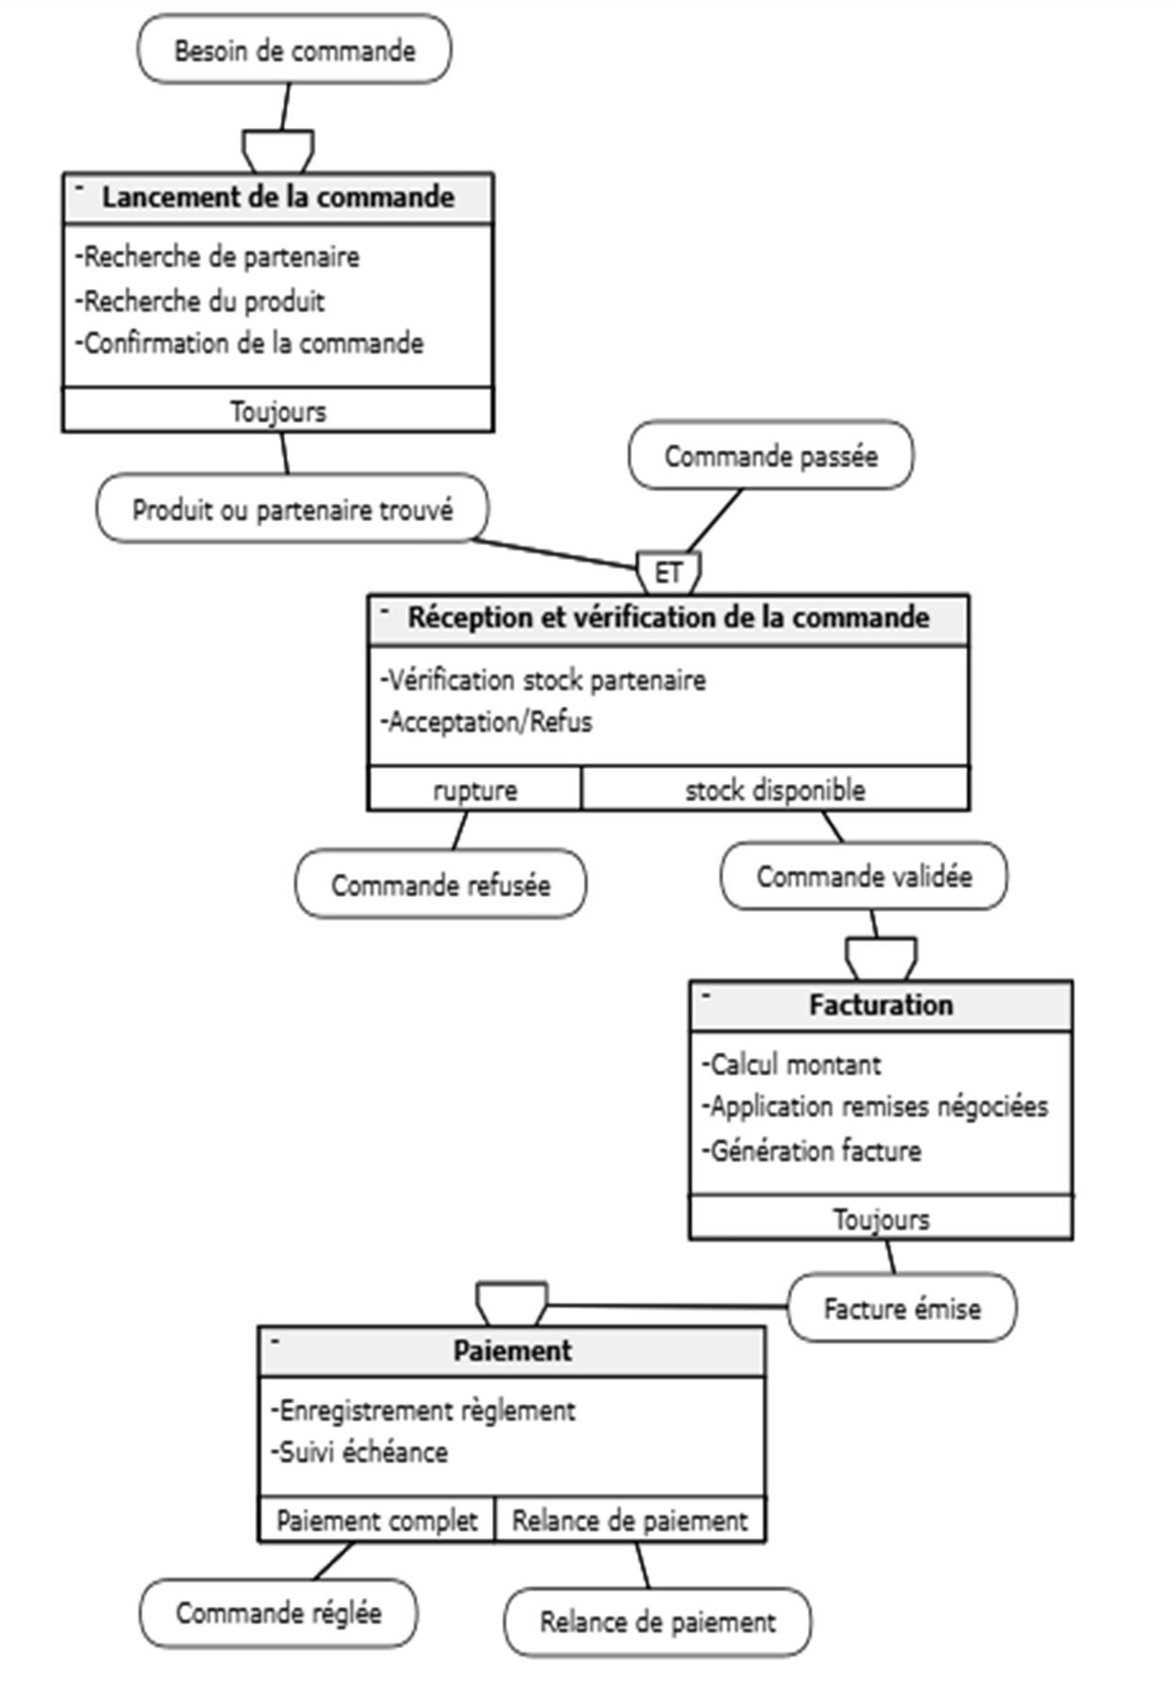
05 · ANALYSE ET CONCEPTION
MCT du module réseautage B2B
1
Lancement de la commande
Recherche du partenaire et du produit
2
Réception et vérification
Stock disponible : validée ; rupture : refusée
3
Facturation
Calcul du montant et génération de la facture
4
Paiement
Règlement enregistré, ou relance
Notes:
Le MCT du module B2B suit la vie d'une commande : lancement, avec la recherche du partenaire et du produit ; réception et vérification du stock par le vendeur, qui valide ou refuse ; facturation ; et enfin paiement, réglé ou relancé.

Slide 14
06 · MISE EN ŒUVRE
Architecture et outils de l'application
Architecture MVC
Langage & SGBD
PHP 8.3 · MySQL 8.0 · PDO
Modèle
Frontend
M
Données et logique métier (MySQL / PDO)
HTML5 · CSS · JavaScript natif
Vue
Bibliothèques
V
Interfaces et présentation
phpdotenv · PHPMailer
Infrastructure
Contrôleur
Docker Compose : Apache, MySQL, phpMyAdmin
C
Requêtes et coordination
Outils
Visual Studio Code, Git, GitHub
Notes:
Le navigateur envoie une requête HTTP au contrôleur. Le contrôleur fait appel au modèle, qui contient la logique métier et accède à MySQL par PDO, avec des requêtes préparées, puis il transmet les données à la vue, qui renvoie la page HTML. Le tout tourne dans Docker Compose. Les messages et notifications B2B sont rafraîchis par interrogation périodique.

Slide 15
07 · DÉMONSTRATION
Un approvisionnement B2B de bout en bout
Entreprise acheteuse
1
2
3
Rechercher une offre
Consulter le fournisseur
Passer la commande B2B
Entreprise vendeuse
4
5
Recevoir la commande
Vérifier le stock, accepter ou refuser
La vente au comptoir sera montrée rapidement à la fin.
Notes:
Après avoir présenté la conception et les principaux choix techniques, je vais maintenant passer à la partie la plus concrète de mon travail : la démonstration de FactuPro.
L'application couvre plusieurs fonctionnalités, notamment la gestion des produits et des stocks, la vente, la facturation et les échanges B2B.
Pour cette démonstration, je vais me concentrer sur la partie qui fait davantage la particularité de FactuPro : le réseautage B2B.
Imaginons une boutique qui cherche à s'approvisionner. Plutôt que de rechercher un fournisseur dans ses contacts ou par messagerie, elle peut directement consulter des offres d'autres entreprises, leurs informations, puis passer une commande depuis la plateforme.
Je vais donc vous montrer ce parcours, de l'entreprise qui recherche une offre jusqu'à celle qui reçoit et traite la commande.
L'objectif est de vous montrer concrètement comment le problème identifié au départ est traduit dans l'application.
Je vais commencer du côté de l'entreprise acheteuse.

Slide 16
08 · BILAN
Difficultés rencontrées
1
Modélisation MERISE
Validation itérative avec le directeur de mémoire
Cardinalités multiples, règles de gestion strictes
2
Gestion du temps
Travail découpé en étapes validées une à une
Projet mené en parallèle du stage et des cours
3
Échanges B2B et notifications
Recherche documentaire et appui de l'équipe technique de TAD Dev
Un apprentissage technique supplémentaire
Notes:
Trois difficultés : la modélisation, surmontée par un travail itératif avec mon directeur de mémoire ; le temps, géré par un découpage en étapes validées ; et les échanges B2B avec les notifications, qui ont demandé un apprentissage supplémentaire, avec l'appui de l'équipe technique de TAD Dev.

Slide 17
08 · BILAN
Perspectives d'évolution
Évolutions envisagées, pas encore disponibles dans FactuPro.
1
Paiement mobile
2
Application mobile
Flooz et T-Money, très répandus au Togo
Suivre ventes, stocks et commandes sans ordinateur
3
Statistiques avancées
4
Notation entre entreprises
Indicateurs de performance et prévisions de vente
Avis mutuels pour enrichir le score de fiabilité
Notes:
Pour la suite, plusieurs évolutions sont envisagées : le paiement par Flooz et T-Money, une application mobile, des statistiques avancées, et un système de notation entre entreprises.

Slide 18
08 · CONCLUSION
Conclusion
FactuPro, plateforme web de gestion de boutiques et d'intégration B2B, couvre le cycle commercial des PME, de l'entrée des produits jusqu'à la facturation.
Centraliser les données commerciales
Assurer la traçabilité des transactions
Automatiser les calculs et les documents
Faciliter les échanges entre entreprises
Suivre les stocks et les réapprovisionnements
Un projet mené de bout en bout, de l'analyse du besoin jusqu'à la réalisation technique.
Notes:
Pour conclure, FactuPro couvre le cycle commercial des PME, de l'entrée des produits jusqu'à la facturation, et facilite les échanges entre entreprises. Ce projet m'a permis de mener un travail de bout en bout, de l'analyse du besoin jusqu'à la réalisation technique.

Slide 19
Merci !
FactuPro : gérer son activité, trouver ses partenaires, échanger.
Je suis à votre disposition pour vos questions.
AYANOU Tété Yao Alexandre · BTS Informatique de Gestion · Institut Polytechnique DEFITECH
Notes:
Merci pour votre attention. Je suis à votre disposition pour vos questions.

